Slide 1




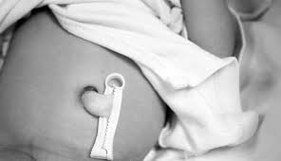
2020-OUTUBRO!
Uma comparação de estratégias de manejo do cordão umbilical no nascimento em bebês prematuros.
A Comparison of Strategies for Managing the Umbilical Cord at Birth in Preterm Infants.El-Naggar W, Afifi J, Dorling J, Bodani J, Cieslak Z, Canning R, Ye XY, Crane J, Lee SK, Shah PS; Canadian Neonatal Network and the Canadian Preterm Birth Network Investigators.J Pediatr. 2020 Oct;225:58-64.e4. doi: 10.1016/j.jpeds.2020.05.018. Epub 2020 May 20.PMID: 32442446
Apresentação:R3 em UTI Pediátrica : João Paulo S. Cezar
Coordenação: Miza Vidigal
Revisão e Complementação: Paulo R. Margotto
www.paulomargotto.com.br
Brasília, 14 de novembro de 2020

Slide 2
Clampeamento de cordão umbilical em prematuros
Mudança de conduta no Manuseio do Cordão Umbilical
Clampeamento imediato
Clampeamento tardio
- Benefícios da transfusão placentária ausentes
- Necessidade de reanimação neonatal
- Manejo ativo do trabalho de parto
- 30-60s
- ↓ Mortalidade
- ↓ Hemotransfusão
- Contraindicações ➔ circulação fetal e má vitalidade

Slide 3
Clampeamento de cordão umbilical em prematuros
Mudança de conduta no Manuseio do Cordão Umbilical
Ordenha do cordão
- Alternativa de transfusão placentária
- No entanto: maior risco de Hemorragia intraventricular!

Slide 4
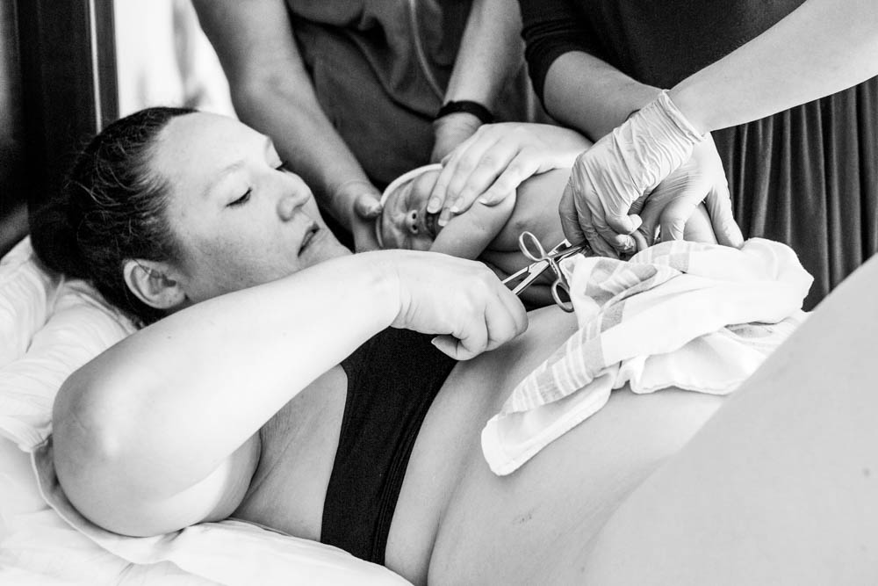
OBJETIVOS

Slide 5
Analisar associação entre diferentes estratégias de clampeamento em prematuros
Mortalidade
Morbidades
Necessidade de hemotransfusão
Hiperbilirrubinemia

Slide 6
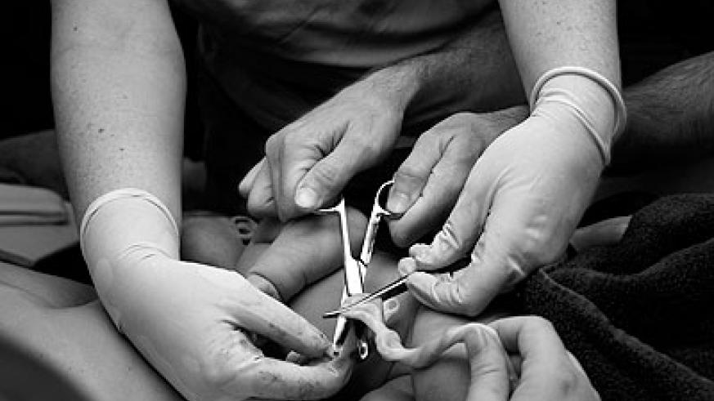
METODOLOGIA

Slide 7
Coorte retrospectiva multicêntrica
Neonatos < 33 semanas admitidos em 30 UTIn participantes da Rede Canadense de Neonatologia (CNN)
Jan/2015 - Dez/17
ECC: Clampeamento do cordão Precoce (< 30s), DCC: Clampeamento tardio do cordão Tardio (≥ 30s) e UCM: Ordenha do cordão (3-5x)
Excluídos aqueles em cuidados paliativos, malformações congênitas graves, dados imprecisos

Slide 8
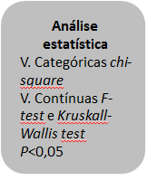
Idade gestacional
Maternos
Perinatal
Desfechos
Peso de nascimento
Apgar
IOT
Uso de surfactante
Temperatura à admissão
Uso de inotrópicos até 48h
Hiperbilirrubinemia
Necessidade de hemotransfusão
HIV (grave se ≥3)
DBP (oxigenoterapia ≥36 IGPmenstrua)
ROP (≥ estágio 3)
PCA
Sepse precoce e tardia
Enterocolite necrosante (Bell ≥ 2)
Mortalidade
SNAP
Dados obstétricos
USG pré natal
DMG
DHEG
Uso de corticosteroide antenatal
Sulfato de Mg
Gemelaridade
RPM*
Sexo
inborn/outborn
*Rotura prolongada de
membranas

Slide 9

RESULTADOS

Slide 10
De 12749 pacientes admitidos na CNN durante o período de estudo de 3 anos, 9729 crianças foram incluídos no estudo. Um total de 4.916 (50,5%) receberam ECC, 394 (4,1%) receberam UCM e 4.419 (45,4%) receberam DCC (Figura 1).
Aumentos significativos ocorreram nas taxas de DCC e UCM praticado ao longo dos anos de estudo (P <0,001), com quase metade dos pacientes recebendo DCC em 2017

Slide 11
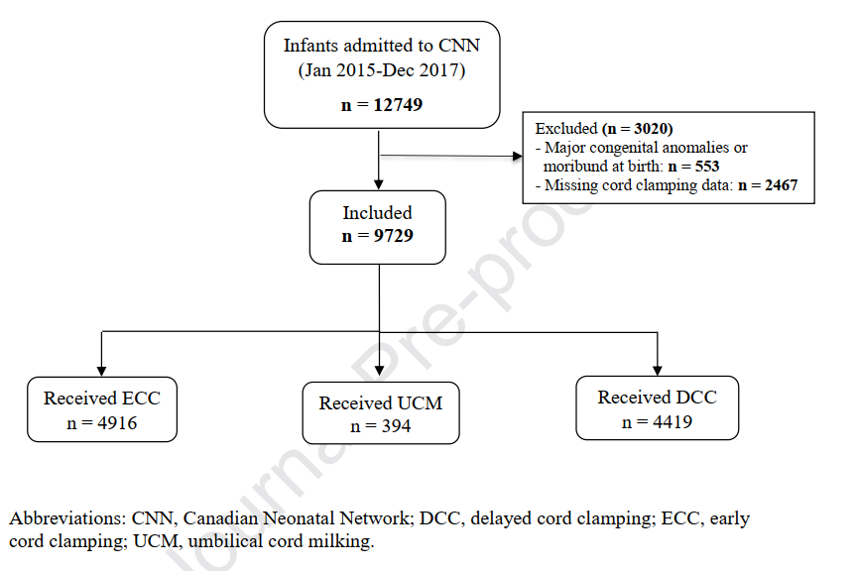
Figura 1

Slide 12
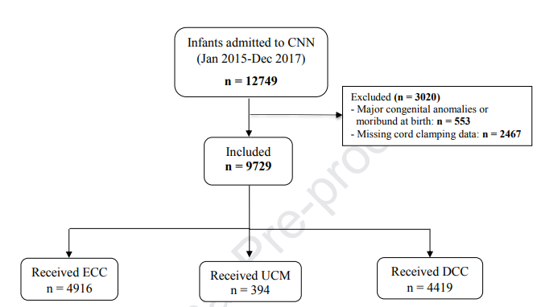
Figura 2

Slide 13
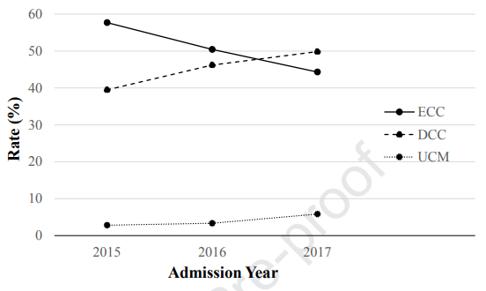
Figura 2
Tendências nas taxas de estratégias de gerenciamento do cordão umbilical durante os anos de estudo

Slide 14
Em análises univariadas, diferenças significativas foram observadas entre os 3 grupos de estudo em idade gestacional, pequeno para a idade gestacional, uso de esteróides pré-natais e sulfato de magnésio, hipertensão materna, rotura prolongada de memrana e partos cesáreos (Tabela I).

Slide 15
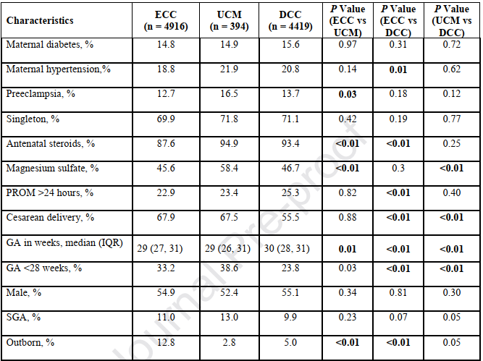
Tabela 1
Comparação das características básicas
Abbreviations: ECC, early cord clamping; UCM, umbilical cord milking; DCC, delayed cord clamping; PROM, prolonged rupture of membranes; GA, gestational age; SGA, small for gestational age

Slide 16
Os resultados clínicos durante a permanência hospitalar de bebês em cada um dos 3 grupos é mostrada na Tabela 2.

Slide 17
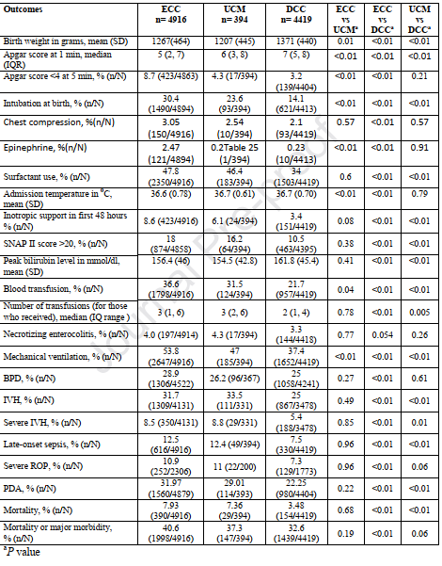
Resultados clínicos durante a internação hospitalar para bebês prematuros com <33 semanas de gestação
Tabela 2

Slide 18
Após ajuste para potenciais confundidores identificados por análises univariadas, a mortalidade foi maior no grupo de ECC
em comparação com o grupo DCC (aOR 1,60; IC 95% 1,22, 2,10) e mortalidade ou morbidade importante foi maior no grupo ECC em comparação com o grupo UCM (aOR 1,18; IC 95% 1,03, 1,35)
(Tabela 3)

Slide 19
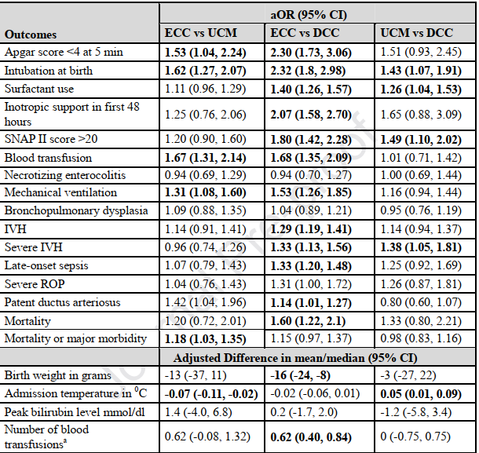
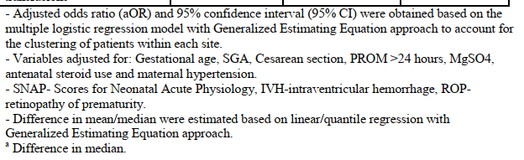
Resultados clínicos durante a internação hospitalar para bebês prematuros <33 semanas de gestação após
Ajustamento
Tabela 3

Slide 20
Comparação adicional dos resultados entre os grupos após o ajuste para variáveis ​​de confusão
revelou o seguinte:
ECC vs UCM: bebês que receberam ECC tiveram maiores chances de pontuações de Apgar <4 em 5 minutos (aOR 1,53; IC 95%: 1,04, 2,24) e intubação ao nascimento (aOR 1,62; IC 95%: 1,27, 2,07); teve menor temperaturas de admissão (diferença ajustada na média de -0,070C; IC 95% -0,11, -0,02) e teve maiores chances de receber transfusões de sangue (aOR 1,67; IC 95% 1,31, 2,14) (Tabela 3)

Slide 21
ECC vs DCC: bebês que receberam ECC tiveram peso ao nascer significativamente menor (ajustado
diferença em média -16 gramas; 95% CI -24, -8 gramas); e maiores chances de índices de Apgar <4 a 5
minutos (aOR 2,30; IC 95% 1,73, 3,06), pontuações SNAP> 20 (aOR 1,80; IC 95% 1,42, 2,28), uso de surfactante (aOR 1,40; IC 95% 1,26, 1,57), suporte inotrópico nas primeiras 48 horas (aOR 2,07; IC de 95% 1,58, 2,70), transfusão de sangue (aOR 1,68; IC de 95% 1,35, 2,09), hemorragia intraventricular[HIV] (aOR 1,29; IC de 95% 1,19, 1,41), HIV grave (aOR 1,33; IC 95% 1,13, 1,56), sepse de início tardio (aOR 1,33; IC 95% 1,20, 1,48), persistência do canal arterial (aOR 1,14; IC 95% 1,01, 1,27) e mortalidade (aOR 1,6; IC 95% 1,22, 2,10) (Tabela 3).

Slide 22
UCM vs. DCC: Os bebês que receberam UCM tiveram maiores chances de intubação ao nascer (aOR 1,43; 95%
CI 1,07, 1,91), uso de surfactante (aOR 1,26; IC 95% 1,04, 1,53), pontuação SNAP na admissão> 20 (aOR 1,49; IC 95% 1,10, 2,02) e HIV grave (aOR 1,38; IC 95% 1,05, 1,81) do que aqueles que recebeu DCC.
No entanto, os bebês que receberam UCM tiveram temperatura de admissão mais alta do que aqueles que receberam DCC (diferença ajustada em média 0,050C; IC 95% 0,01, 0,090C).
Não houve aumentos associados nos níveis de bilirrubina de pico no DCC ou UCM quando comparados para o grupo ECC. Além disso, nenhuma das práticas de transfusão de placenta foi associada com morbidade aumentada em comparação com ECC (Tabela 3).

Slide 23
Uma análise de subgrupo foi realizada para os bebês prematuros extremos (<28 semanas de gestação).
Destes, 1.633 bebês receberam ECC, 152 receberam UCM e 1.052 receberam DCC.
Comparação dos 3 grupos de estratégia de gerenciamento de cabo revelaram resultados semelhantes aos relatados para o geral da
coorte (Tabela 4)

Slide 24
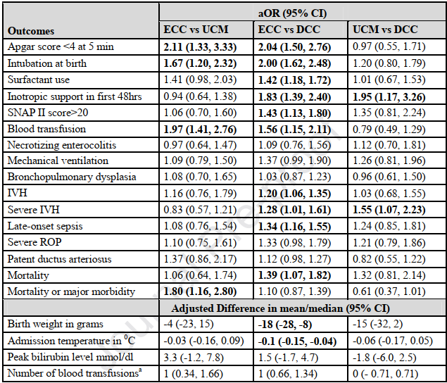
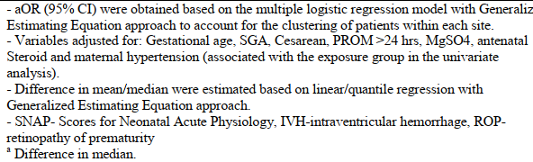
Resultados clínicos durante a internação hospitalar para bebês prematuros com <28 semanas de gestação
Tabela 4

Slide 25
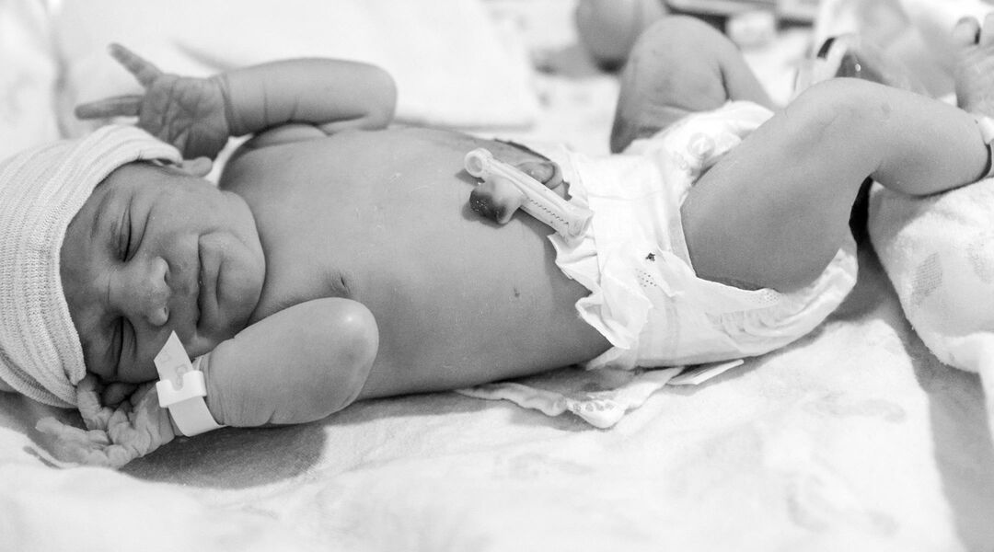
DISCUSSÃO

Slide 26
Neste grande estudo de coorte nacional, foram identificadas maiores chances do resultado composto de mortalidade ou morbidade principal associada ao clampeamento precoce do cordão (ECC) quando comparada com ordenha do cordão umbilical (UCM).
Também foram encontradas maiores chances de mortalidade, HIV e sepse para ECC em comparação com clampeamento tardio do cordão umbilical (DCC).
Números mais altos de transfusões de sangue foram associadas àqueles que receberam ECC em comparação com UCM e DCC.
Os benefícios de UCM e DCC não foram associados a aumentos significativos no pico de bilirrubina sérica.
As práticas de DCC e UCM aumentaram durante o período de estudo.
HIV grave foi associada a ECC e UCM em comparação com DCC.

Slide 27
Em um estudo anterior da CNN, Lodha et al relataram um risco reduzido para o resultado composto de lesão neurológica grave ou mortalidade em neonatos com idade gestacional extremamente baixa que receberam DCC em comparação com aqueles que receberam ECC.
No entanto, esse estudo foi restrito para bebês prematuros com <28 semanas de gestação, e sua população nasceu principalmente antes da plena implementação do DCC como o padrão de atendimento seguindo as Diretrizes do Comitê de Ressuscitação (ILCOR) e do Programa de Reanimação Neonatal (NRP).

Slide 28
No presente estudo, apesar do aumento das taxas de práticas de transfusão de placenta em UTINs canadenses ao longo do período de estudo de 3 anos, 44% dos bebês ainda recebiam ECC em 2017.
Apesar dos benefícios comprovados do DCC, o cumprimento do DCC ainda representa uma área de melhoria, mas é consistente com a literatura relatada.
A incerteza sobre o valor do DCC para bebês com depressão perinatal , que não respira ao nascer, pode ter levado a um alto grau de não cumprimento e a preferência por ECC.
Isso foi claramente demonstrado no maior estudo controlado randomizado conduzido até o momento, onde a não adesão ao DCC atingiu 26% .
Uma pesquisa dos Estados Unidos relatou que o DCC foi praticado em 73% dos partos vaginais prematuros (Leslie MS ET AL, 2018)
Na Holanda, o DCC foi relatado em 54% dos partos prematuros e apenas 19% nos partos cesáreos.28
Outros fatores que podem ter contribuído para o alto uso de ECC incluem contra-indicações para DCC e resistência a,ou lenta aceitação para mudar.

Slide 29
Nesse estudo, a taxa do desfecho composto de mortalidade ou morbidade importante foi maior no ECC em comparação com o grupo UCM.
Revisões sistemáticas anteriores de ensaios clínicos randomizados sugeriram que UCM pode reduzir o risco de todos os graus de HIV, DBP e Enterocolite necrosante , entre outros benefícios, em comparação com ECC.10-12
Encontramos mortalidade significativamente maior no grupo de ECC vs. o grupo DCC, apoiando os resultados da última revisão sistemática, que incluiu 2834 bebês de 18 estudos. (Fogarty M et l, 2028)
Esses autores também relataram que o DCC estava associado a uma melhor estabilização dos bebês prematuros após o nascimento e redução de morbidades, como todos os graus de HIV, HIV grave, sepse de início tardio PCA e necessidade de transfusões de sangue.

Slide 30
Esses achados ainda foram demonstrados na análise de subgrupo de bebês prematuros extremos <28 semanas de gestação.
Alguns desses achados, como escores de Apgar mais altos, menos necessidade de transfusão de sangue e taxas de enterocolite necrosante e HIV mais baixas foram relatadas anteriormente.
No presente estudo, o DCC não foi associado a um aumento significativo no pico dos níveis de bilirrubina sérica ou diminuição na temperatura de admissão quando em comparação com ECC.
Além disso, nenhuma morbidade foi mais frequente no grupo DCC.
Os presentes dados suportam os resultados do maior ensaio controlado randomizados até agora, que encontrou menos mortalidade e menos transfusão sanguínea sem um aumento nas taxas de fototerapia no grupo DCC em comparação com o grupo ECC (Tarnow-Mordi W et al, 2017)

Slide 31
Um resultado importante desse estudo foi que o UCM, em comparação com o DCC, foi significativamente associada a taxas mais altas de HIV grave. Este achado também foi observado no subgrupo de bebês prematuros <28 semanas de gestação.
Katheria et al, em um ensaio clínico randomizado comparando UCM com DCC, relataram incidência de HIV grave (22%) em um subgrupo de 93 bebês prematuros <28 semanas de gestação que receberam UCM, em comparação com apenas 4% em 89 bebês que receberam DCC (valor P <0,0007). Seu estudo foi interrompido por causa dessa preocupação.
Os autores atribuíram o aumento d HIV grave em bebês prematuros extremos à falta de autorregulação cerebral e o possível papel inflamatório da possível corioamnionite associada.

Slide 32
Em cordeiros recém-nascidos, Blank et al observaram que o UCM causou grandes flutuações na pressão média da artéria carótida e no fluxo sanguíneo sem um efeito sobre o fluxo sanguíneo pulmonar.
Estudos anteriores que não encontraram diferença nas taxas de HIV entre crianças que receberam UCM e DCC TINHAM MENOS PODER e incluíram pequeno número de bebês prematuros com <28 semanas de gestação.
Estudos que examinaram DCC e UCM como uma intervenção combinada versus ECC ou DCC isoladamente não mostrou um aumento nas taxas de HIV.

Slide 33
As práticas de transfusão de placenta parecem estar associadas a melhores resultados quando comparadas com ECC, com DCC permanecendo a prática de escolha sempre que possível.
Isso foi mostrado antes para estar relacionado à transição fisiológica melhorada dos sistemas cardiopulmonares no nascimento – não apenas para o volume de sangue adicionado.
Embora os presentes dados não tenham mostrado um aumento na HIV associada com UCM em comparação com ECC, a associação de HIV grave com UCM quando comparado com DCC é preocupante.
A questão de saber se UCM seria preferível a ECC, especialmente em situações em que o DCC é contra-indicado, permanece sem resposta e necessita de mais pesquisas.

Slide 34
Os pontos fortes desse estudo incluem sua grande população de bebês muito prematuros (9.729 bebês), a coorte nacional com boa generalização e comparação das 3 estratégias predominantes para o manejo do cordão umbilical no nascimento em bebês prematuros.
As limitações incluem:
-A natureza do estudo retrospectivo, o que não se permitiu investigar as indicações para o recebimento de cada intervenção.
-Apesar dos esforços dos autores para ajustar possíveis fatores de confusão, os bebês que receberam ECC ou UCM poderiam ficar mais doentes ao nascer do que aqueles que receberam DCC.
-Havia dados ausentes sobre o clampeamento do cordão no banco de dados e não foi possível abordar as diferentes durações do DCC.
- Enquanto as razões para praticar ECC, DCC ou UCM em bebês individuais não foram coletadas, confusão residual pode, portanto, ser um fator.
-Não foi feito nenhum ajuste para comparações múltiplas.
-Finalmente, devido ao pequeno tamanho do grupo UCM, havia o potencial para erro tipo I.

Slide 35
CONCLUSÃO
As práticas de transfusão de placenta para bebês prematuros com <33 semanas de gestação, seja por DCC ou UCM, aumentou ao longo dos anos em UTINs canadenses.
No entanto, 44% das crianças ainda receberam ECC em 2017.
Tanto o DCC quanto o UCM foram associados a melhores resultados de curto prazo do que ECC.
No entanto, as chances de HIV grave foram significativamente maiores com UCM vs. DCC.
Os autores sugerem que quando o DCC é viável, o UCM é uma intervenção menos desejável do que o DCC para os bebês muito prematuros

Slide 36
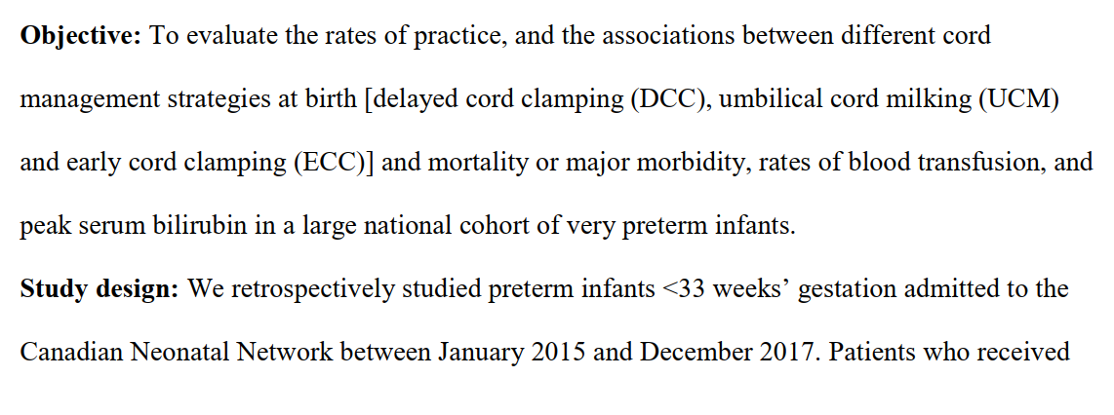
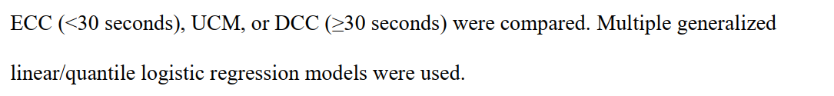
ABSTRACT

Slide 37
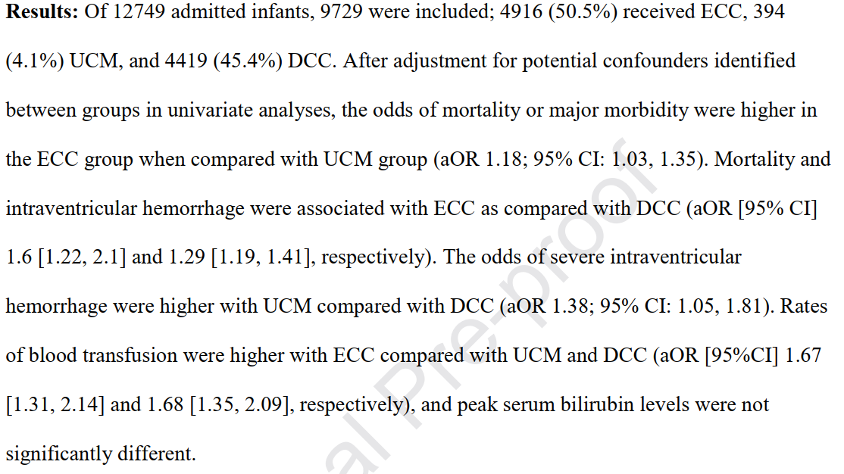
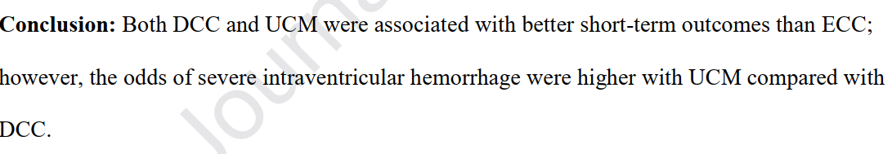

Slide 38
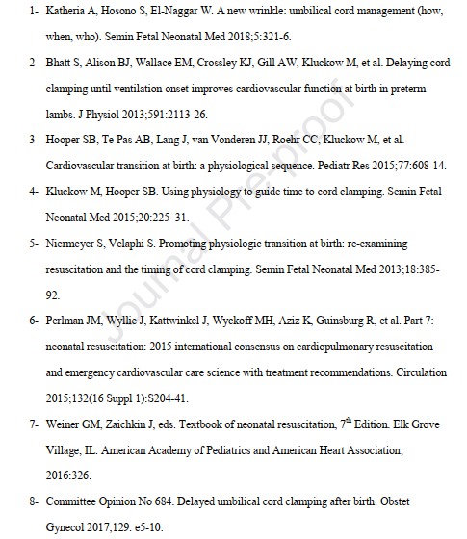
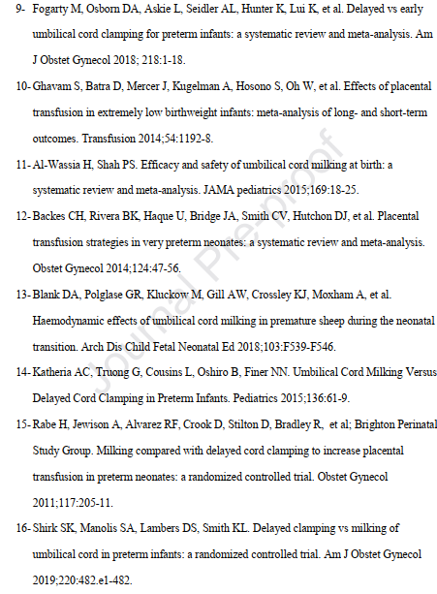
REFERENCES

Slide 39
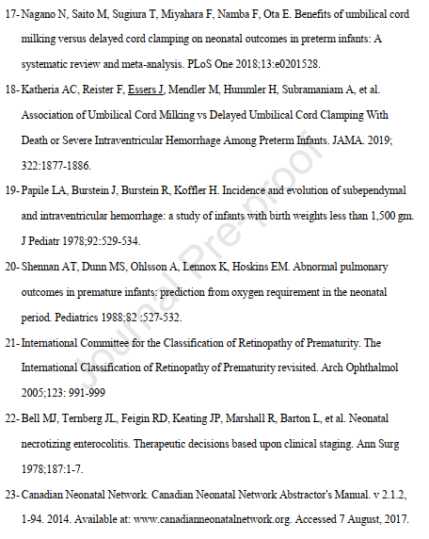
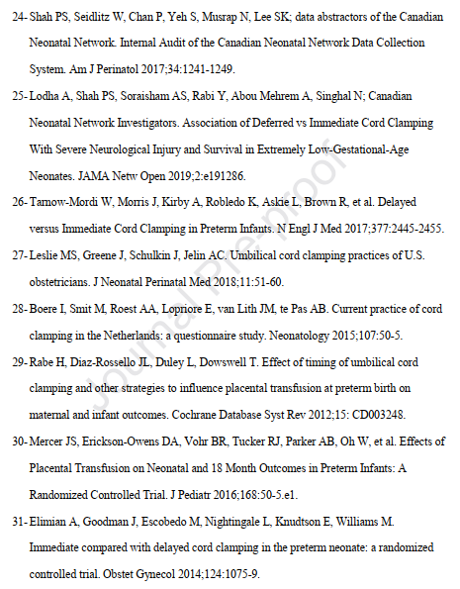


Slide 40
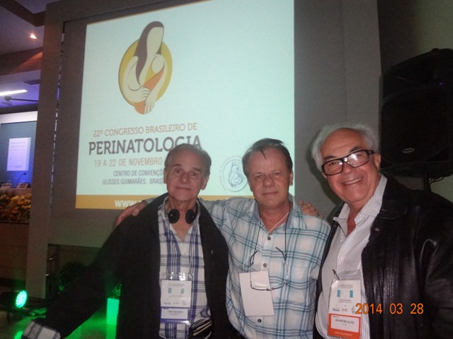
Nota do Editor da página neonatal www.paulomargotto.com.br Dr. Paulo R. Margotto. Consultem também ! Estudando Juntos! Aqui e Agora!
Gramado (5o Simpósio Internacional de Reanimação Neonatal): Drs. Dias Rego,
Paulo R. Margotto, Navantino Alves Filho (28/3/2014)

Slide 41

2018
A CIÊNCIA DO CLAMPEAMENTO DO CORDÃO UMBILICAL- Clampeamento tardio do cordão e transfusão placentária: quais são as evidências científicas
Stuart Hoope (Austrália).
7o Simpósio Internacional de Reanimação Neonatal, 5-7 de abril de 2018, Foz do Iguaçu, PR.
Realizado por Paulo R. Margotto
O novo é o clampeamento precoce do cordão (CPC) e o velho, o CTC (clampeamento tardio do cordão), pois já em 1796, o Dr. Erasmus Darwin, um médico e o avô de Charles Darwin, publicou em seu livro: “outra coisa muito prejudicial para a criança é clampear e cortar do cordão umbilical cedo demais, o que não deve ser feito até que a criança tenha respirado não só várias vezes, mas até que a pulsação do cordão cessa. Caso contrário, a criança é muito mais fraca do que deveria ser, pois um parte do sangue está sendo deixado na placenta, que deveria ter sido da criança … ” Ao clampearmos precocemente o cordão umbilical ocorre diminuição do retorno venoso ao coração esquerdo e o DC cardíaco cai cerca de 50% em 60 segundos,explicando a bradicardia inicial (o porquê da bradicardia descrita nos gráficos de frequencia cardíaca após o nascimento.
Quando se fala em clampeamento tardio de cordão, é muito mais que uma transfusão placentária. Há muito mais benefícios e entre eles está a manutenção do débito cardíaco (DC) ao nascer. O débito cardíaco (DC) é a principal defesa do feto, principalmente para defender o cérebro de uma possível lesão hipóxica. Reduz a hipertensão de rebote nos recém-nascidos asfíxicos e reduz o risco de hipertensão pulmonar na hérnia diafragmática congênita.

Slide 42
Quanto à transferência placentária: no final dos anos 6o um grupo sueco mostrou que a cada minuto após o nascimento havia aumento do volume sanguíneo do bebê e se você esperar 3 minutos vai ter 25 ml/kg de sangue a mais. Foi a partir daí que veio a idéia dos 3 minutos!
No entanto ninguém refletiu sobre o que ocorre antes do nascimento. Durante o trabalho de parto o bebê perde volume sanguíneo e no final recupera o que perdeu (então, na verdade ele está recebendo o que perdeu durante o trabalho de parto e não recebendo algo de graça!) e isto explicaria o porquê que a transfusão placentária é menor na cesariana, pois o bebê não perdeu volume sanguíneo.
Ao fazer a ordenha do cordão, ainda não aprovada pela Academia Americana de Pediatria (faltam estudos comparando clampeamento tardio versos ordenha do cordão), esta deve ser feita com o repreenchimento placentário para evitar brusco aumento de pressão arterial.

Slide 43
Interessante é o que experimentalmente se evidenciou na hérnia diafragmática: o clampeamento mais tardio do cordão tornou a transição mais fácil, com 2 horas após o clampeamento a pressão arterial pulmonar foi 20 mmHg menor do que os que foram clampeados imediatamente (ao clampear imediatamente o cordão você tem que forçar o sangue a passar por um leito vascular menor e isto aumenta muito a pressão, causando vasoespasmo na circulação pulmonar que por algum motivo persiste, podendo talvez evoluir; a teoria é que isto também tem haver com a hipertensão pulmonar!).
Igualmente interessante, a mais recente informação: estudo de 2018 de Fogarty M et al, publicado online no J Obstet Gynecol (metanálise com 18 estudos controlados e randomizados, comparando o atraso do clampeamento do cordão versos o clampeamento precoce, englobando 2834 recém-nascidos prematuros; a maioria dos lactentes alocados para o clampeamento tardio recebeu um atraso de ≥60 segundos).Houve significativa redução da mortalidade (RR de 0,69-IC a 95% de 0,52-0,91; P = 0,009; no subgrupo de bebês ≤ 28 semanas de gestação: RR de 0,70, IC a 95% de 0,51 a 0,95; P = 0,02). Esta estratégia não afetou a hemorragia materna pós-parto ou a necessidade de transfusão de sangue materno, sendo esta estratégia segura para a mãe, além de não aumentar a necessidade de exsanguineotransfusão por hiperbilirrubinemia ou por policitemia nestes prematuros).

Slide 44
Fica a mensagem de Stuart Hoope
Temos sempre que entender a ciência antes de implementar o tratamento. Temos que entender o objetivo do tratamento, que ele não vai ocasionar dano e não devemos esperar que todos os bebes tenham o mesmo benefício do procedimento e o mais importante é otimizar o tratamento para obter o melhor benefício.

Slide 45

2019
Relação entre o tempo de clampeamento do cordão umbilical e incidência de Icterícia Neonatal e níveis de hematócrito em recém-nascidos a termo saudáveis
Relationship between umbilical cord clamping time and incidence of Neonatal Jaundice and
hematocrit levels in healthy term newborns.Arq Med Hosp Fac Cienc Med Santa Casa São Paulo, São Paulo, v. 64, n,2, p. 88-92, mai./ago. 2019.https://doi.org/10.26432/1809-3019.2019.64.2.088disponível em: Relação entre o tempo de clampeamento do cordão umbilical …
Apresentação:Apresentação: Taynara Leonel Bueno; Coordenação: Miza Vidigal
Não há associação significativa desse procedimento com hiperbilirrubinemia neonatal, sendo inclusive demonstrada vantagem do atraso do clampeamento do cordão umbilical em aloimunização pelos globos vermelhos, com aumento de hemoglobina ao nascer, maior atraso antes da primeira transfusão neonatal e uma diminuição de exsanguineotransfusão sem mais complicações neonatais devido à hiperbilirrubinemia (nos complementos)

Slide 46
Ordenha do cordão umbilical em bebês prematuros: uma revisão sistemática e meta-análise
Umbilical cord milking in preterm infants: a systematic review and meta-analysis.
Balasubramanian H, Ananthan A, Jain V, Rao SC, Kabra N.Arch Dis Child Fetal Neonatal Ed. 2020 Nov;105(6):572-580. doi: 10.1136/archdischild-2019-318627. Epub 2020 Mar 9.PMID: 32152192
2020-NOVEMBRO!
Objetivo: realizar uma revisão sistemática e metanálise da eficácia e segurança da ordenha do cordão umbilical em bebês prematuros.
Projeto: Ensaios clínicos randomizados comparando ordenha do cordão umbilical com clampeamento tardio do cordão / clampeamento imediato do cordão umbilical em bebês prematuros foram identificados por meio de pesquisas em bancos de dados, registros de ensaios clínicos e lista de referência de estudos relevantes em novembro de 2019. O modelo de efeitos fixos foi usado para reunir dados sobre resultados clinicamente relevantes.
Principais medidas de desfecho: Mortalidade e morbidades em neonatos prematuros.
Resultados: Dezenove estudos (2014 bebês prematuros) foram incluídos. Cinco estudos (n = 922) compararam a ordenha do cordão com o clampeamento retardado do cordão, enquanto 14 estudos (n = 1.092) compararam a ordenha com o pinçamento imediato do cordão. A ordenha do cordão, em oposição ao clampeamento retardado do cordão, aumentou significativamente o risco de hemorragia intraventricular (grau III ou mais) (razão de risco (RR): 1,95 (IC 95% 1,01 a 3,76), p = 0,05). Quando comparado com o clampeamento imediato do cordão, a ordenha do cordão reduziu a necessidade de transfusões de hemácias compactadas (RR: 0,56 (IC de 95% 0,43 a 0,73), p <0,001). Havia informações limitadas sobre os resultados do neurodesenvolvimento a longo prazo. O grau de evidência foi moderado ou baixo para os vários desfechos analisados.

Slide 47
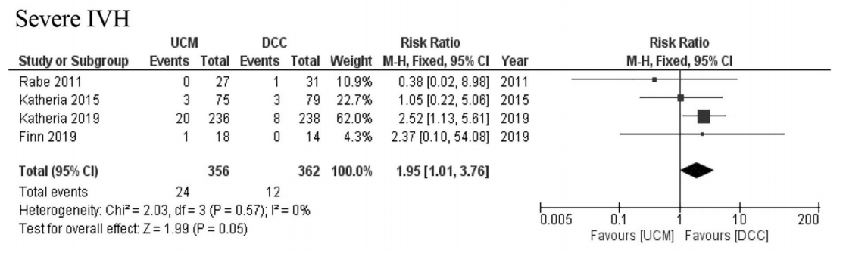
SEVERA HEMORRAGIA INTRAVENTRICUAR

Slide 48
Mudanças rápidas induzidas pela ordenha do cordão no volume de sangue permaneceu um motivo de preocupação, especialmente no contexto da extrema prematuridade.
No primeiro estudo experimental sobre os efeitos fisiológicos das estratégias de transfusão de placenta, Blank et al (2018) estudaram 29 cordeiros fetais expostos a (1) UCM (Ordenha de cordão) com recarga da placenta (2) UCM sem recarga placentária, (3) Baseado em fisiologia do pinçamento do cordão (ventilação antes do DCC-clampeamento tardio do cordão) e (4) ICC (clampeamento precoce do cordão).
Transfusão placentária foi menor no grupo UCM sem recarga pacentária.
Ambos os grupos UCM experimentaram grandes flutuações na pressão arterial média e fluxos de sangue cerebral.
Isto levou-os a prever que bebês prematuros extremos submetidos a UCM pode ser suscetível a HIV.
Um grande ensaio clínico (Katheria A et al, 2019)também atingiu esse resultado.
Esses achados podem justificar restrição de pesquisas relacionadas à ordenha para neonatos prematuros nascidos >30 semanas de gestação.

Slide 49
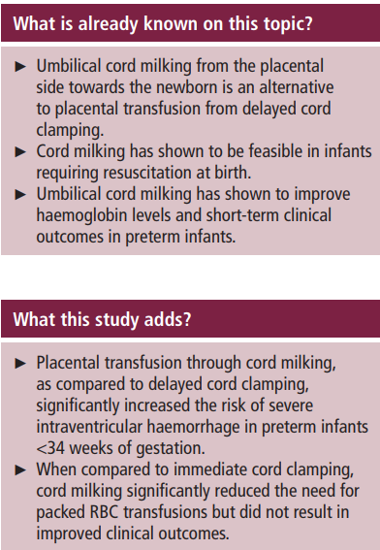
O que já se sabe sobre esse tópico?
► Ordenha do cordão umbilical da placenta para o recém-nascido é uma alternativa ao clampeamneto tardio para transfusão de sangue placenntário
► A ordenha do cordão mostrou ser viável em bebês requerendo reanimação ao nascimento.
► A ordenha do cordão umbilical demonstrou melhorar níveis de hemoglobina e resultados clínicos de curto prazo em bebês prematuros
O que este estudo acrescenta?
► Transfusão de placenta por meio da ordenha de cordão em comparação com o clampeamento tardio do cordão
aumentou significativamente o risco de grave hemorragia intraventricular em bebês prematuros <34 semanas de gestação.
► Quando comparado clampeamento imediato do cordão, a ordenha de cordão reduziu significativamente a necessidade de transfusões de hemácias, mas não resultaram em melhores resultados clínicos

Slide 50
CONCLUINDO...
Ordenha do cordão umbilical, quando comparada com atraso do clampeamento do cordão, aumentou significativamente o risco de hemorragia intraventricular grave em bebês prematuros bebês, especialmente em idades gestacionais mais baixas.
A ordenha do cordão, quando comparada com o clampeamento imediato do cordão, reduziu a necessidade de transfusões de hemácias , mas não melhorou os resultados clínicos.
Portanto, a ordenha de cordão não pode ser considerado como estratégia de transfusão da placenta em bebês prematuros com base nas provas atualmente disponíveis

Slide 51
CONCLUINDO...
Em resumo, UCM não pode ser recomendado como uma estratégia placentária de transfusão em bebês prematuros com base nas evidências atuais.
Monitoramento de segurança de ensaios em andamento e relatos de resultados de neurodesenvolvimento a longo prazo dos participantes dos ensaios randomizados e conrolados seria essencial.

Slide 52

OBRIGADO!
Drs. João Paulo, Sérgio Veiga, Paulo R. Margotto, Tatiane e Joseleide de Castro

